Slide 1


R markdown
R에서 분석부터 보고/대시보드/웹 프리젠테이션까지 한 번에
게임빌 BI기획팀
김민준

Slide 2
목차
발표자 소개
R 소개
일반적인 데이터 분석 프로세스
더 일반적인 데이터 분석 프로세스
R markdown: 내가 귀찮아서 쓰기 시작
plotly: 어른의 사정 1
Flexdashboard: 어른의 사정 2
rPresentation: 어른의 사정 3

Slide 3
1. 발표자 소개

Slide 4
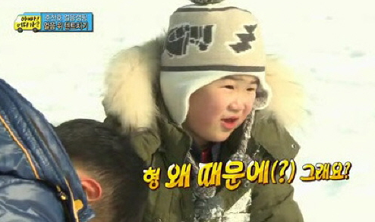

1. 발표자 소개
본래는 경제학도
1차 전직: 노동경제학(?)
2차 전직: 환경경제학, CGE 모형, 온실가스(으잉?)
3차 전직: 게임 데이터 분석(으잉?)
렙업은 안 하고 어째 클체만…

Slide 5
2. R 소개

Slide 6
2. R
오픈 소스
= 공짜
= 여러 명이 쓴다
= 누군가 같은 고민은 한 번씩은 해봤다
= 누군가 하나쯤은 고민해결을 해본다
= 내가 하는 고민은 어디엔가 패키지가 만들어져 있다
= 이 모든 것이 3만9천8백원! 공짜!

Slide 7
2. R
시각화
= 공짜
= ggplot2
= interactive chart(마우스 올려놓으면 숫자 보이고 뭐 그런거): plotly, shiny, D3.js 등등
= 예쁨
< > 물론 상용툴이 좋음
=> 비싸서 그렇지. 안될거야 아마.. 안 사줘. 안 돼 돌아가.

Slide 8
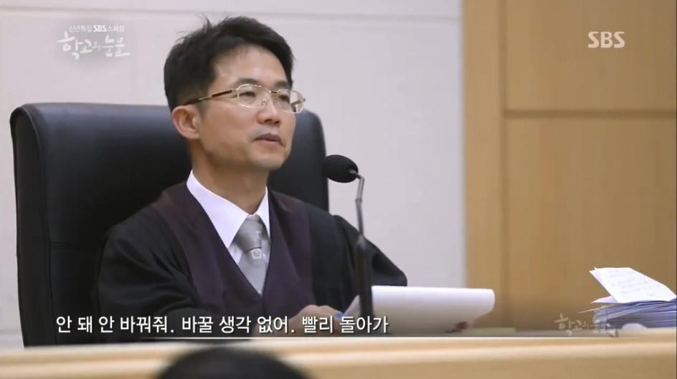
2. R

Slide 9
3. 일반적인 데이터 분석 프로세스

Slide 10
3. 일반적인 데이터 분석(=통계 분석) 프로세스
1. 의뢰(가설설정)
2. 데이터 추출(보통 SQL) 및 정제(R 혹은 SQL)
3. 각종 분석
- EDA부터 회귀분석, ML 같은 막 고급지고 그런거까지... 까지
4. 결과 도출 및 시각화
- 추정 결과 (표 형태)
- 도식화, 시각화(차트)
5. 결과 보고
- MS-WORD, PPT, 한글(??), pdf 복사+붙여넣기

Slide 11
4. “더” 일반적인 데이터 분석 프로세스

Slide 12
4. 더 일반적인 데이터 분석(=통계 분석) 프로세스
1차 분석
- 분석
- 결과 도출
- 복사&붙여넣기
- 팀장님 보고
- 팀장님 마음에 안든다...
2차 분석
- 다른 방법론 이용해서 분석
- 결과 도출
- 복사 & 붙여넣기
- 팀장님 보고 => 실장님 보고
- 실장님 ‘야 그림이 이게 뭐냐’
➔ 무한루프…

Slide 13
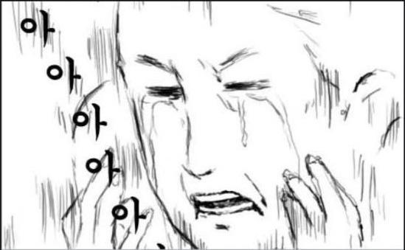
4. 더 일반적인 데이터 분석(=통계 분석) 프로세스

Slide 14
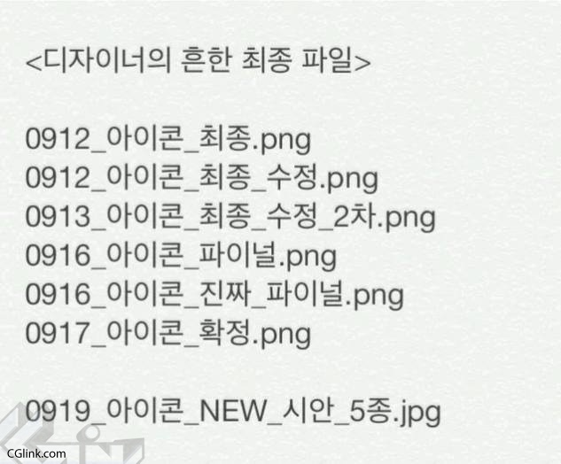
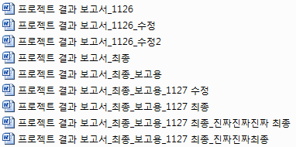
4. 더 일반적인 데이터 분석(=통계 분석) 프로세스
그리고 남은 n개의 파일들…

Slide 15

4. 더 일반적인 데이터 분석(=통계 분석) 프로세스
그리고 남은 n개의 파일들…

Slide 16
5. R markdown: 내가 귀찮아서 쓰기 시작

Slide 17
5. R markdown: 내가 귀찮아서 쓰기 시작
MS Word, PPT 복붙 안 하고 할 수 없을까?
- R에서 직접 보고용 자료를 만들 수 없을까?
R markdown으로 차트+결과+코멘트 포함한 보고서 만들기
장점
- R 코드도 공유 가능
- HTML, pdf, Word 까지 만들 수 있다!
- HTML => 그림도 예쁘다!
단점
- 진입장벽

Slide 18
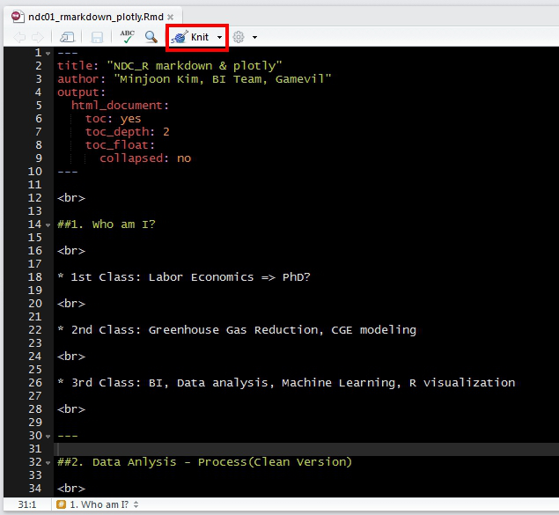
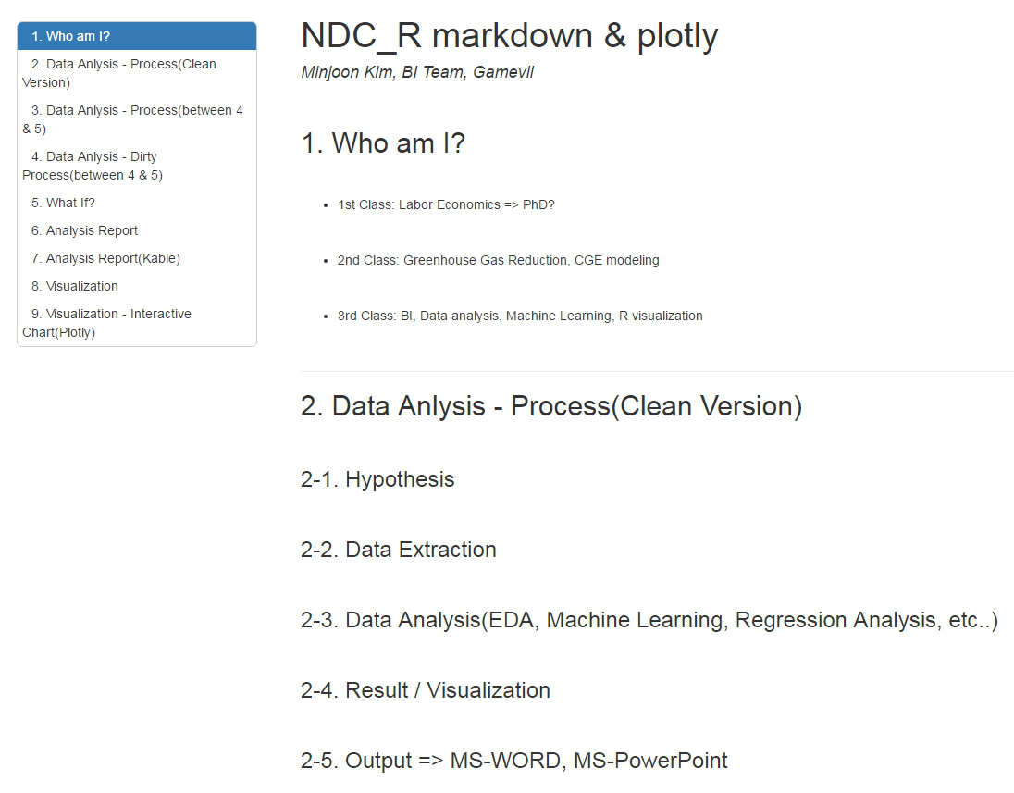
5. R markdown: 내가 귀찮아서 쓰기 시작

Slide 19
6. plotly: 어른의 사정 1

Slide 20
6. plotly: 어른의 사정1
어른의 사정 1: ‘야 이건 왜 숫자가 안보여? 엑셀에서는 되던데?’
interactive chart 만들기
매우 간단!
- library(plotly)
- ggplotly(plot)

Slide 21
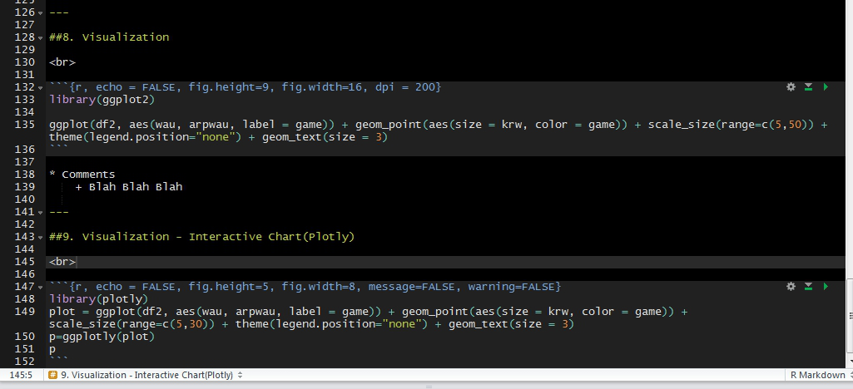
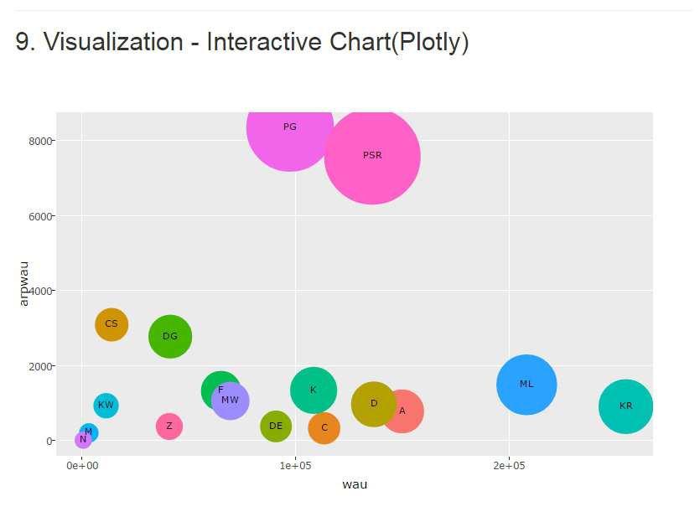
6. plotly: 어른의 사정1

Slide 22
7. Flexdashboard: 어른의 사정 2

Slide 23
7. Flexdashboard: 어른의 사정2
어른의 사정 2: ‘야 그 막 대시보드로 하고 그런거 이쁜거 있잖아‘
Flexdashboard로 dashboard 만들기

Slide 24
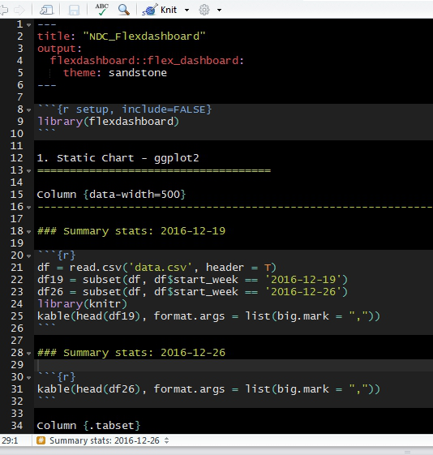
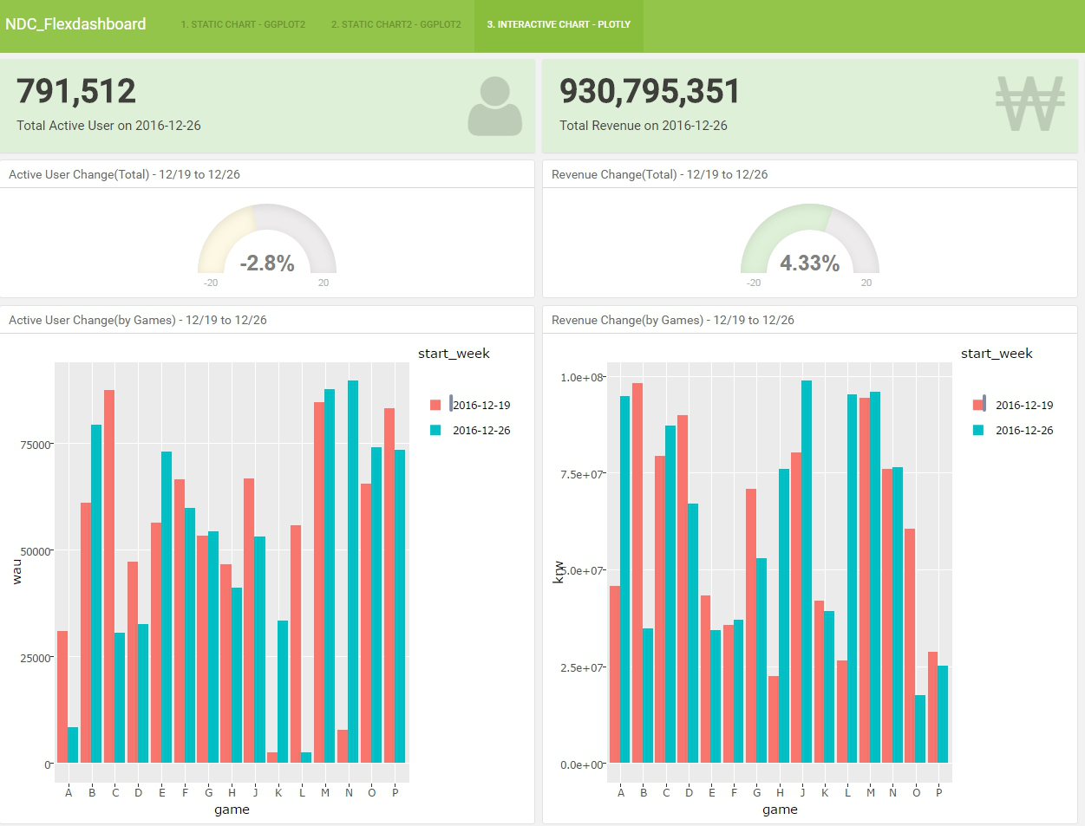
7. Flexdashboard: 어른의 사정2

Slide 25
8. rPresentation: 어른의 사정 3

Slide 26
8. rPresentation: 어른의 사정3
어른의 사정 3: ‘야 ppt는 안되냐?’
rPresentation으로 웹 프리젠테이션 만들기

Slide 27
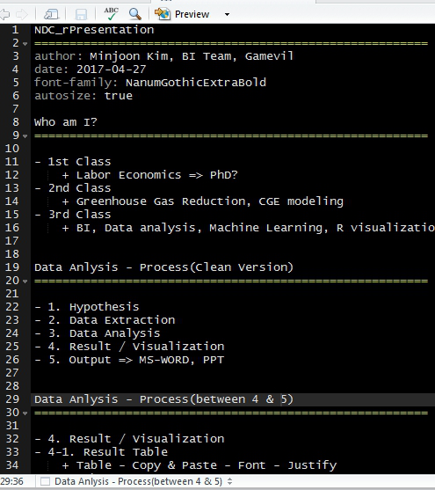
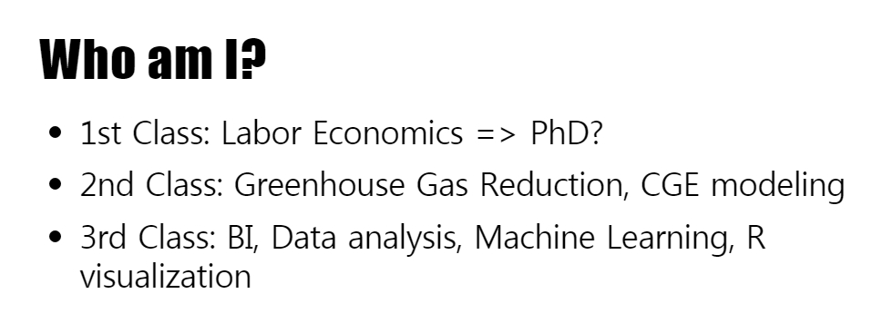
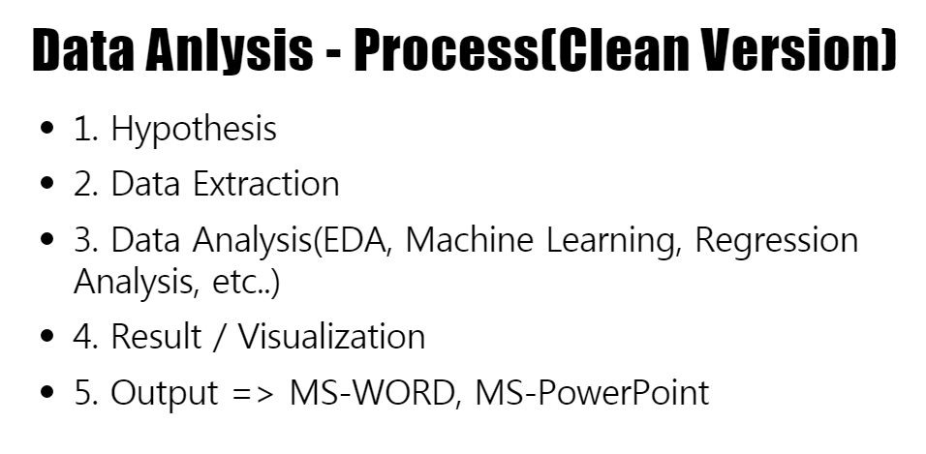
8. rPresentation: 어른의 사정3

Slide 28
9. ???

Slide 29
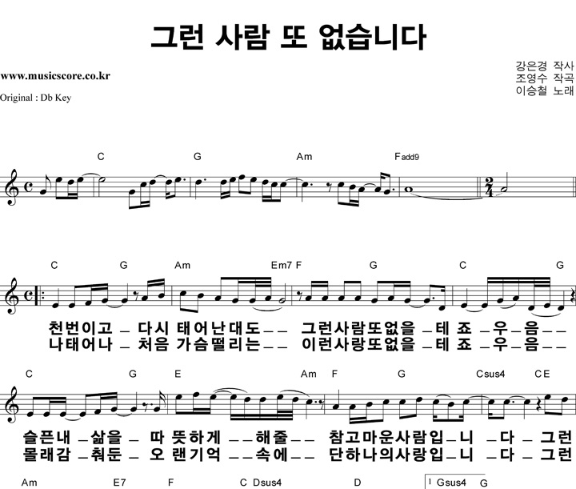
9. 어른은 누구입니까?
말할 수 없습니다.

Slide 30
참고문헌 및 소스 파일
R Markdown: http://rmarkdown.rstudio.com
Flex Dashboard: http://rmarkdown.rstudio.com/lesson-12.html
R Presentation: https://support.rstudio.com/hc/en-us/articles/200486468-Authoring-R-Presentations
소스 파일 GitHub: https://github.com/mjkim9725/ndc_github

Slide 31
감사합니다.

